Slide 1
인간관계에서의 자기 개방
자기 개방 (self-disclosure)
자신에 관한 정보를 상대에게 의도적으로 노출시키고 알려주는 행위(Fisher, 1984)
인간관계의 심화에 중요
상대방으로 하여금 경계심과 두려움을 완화하고 신뢰감을 증진

Slide 2
자기 개방의 효과
자기 이해 증진 : 자신이 어떤 생각을 하고 있는 지 잘 모르거나 인식하지 못할 때, 누군가에게 자신의 생각과 감정을 이야기 하다 보면 생각과 감정이 정리되어 자기 자신을 좀 더 명확하고 객관적으로 이해하게 됨
관계 친밀 : 자기 개방을 하면, 친밀감이 높아지고 서로가 자기 개방을 많이 하게 되며 공감대가 확장됨

Slide 3
자기 개방의 효과
의사소통 증진 : 자기 개방은 또 다른 자기 개방을 낳음
감정을 정화(catharsis) : 심리적 상처에 대해 자기 개방을 하면, 감정 정화가 발생 / 어려운 감정적 내용일수록 효과는 큼
에너지 증진 : 감추었던 비밀을 개방하면 억제된 에너지를 얻는 효과를 줌

Slide 4
자기 개방의 모형 - 조해리의 창
조해리의 마음의 창 (Johari’s window of mind, Joseph Luft & Harry Ingham)
말하기 (신뢰/노출) 라는 자기 개방 & 듣기 (존중/수용) 라는 피드백 측면에서 인간관계를 진단해 볼 수 있는 방법

Slide 5
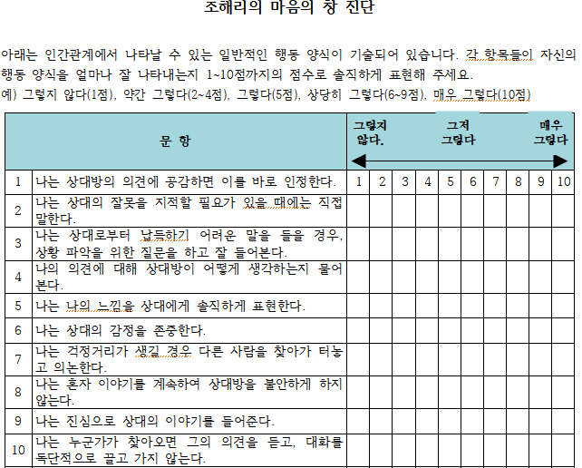

Slide 6
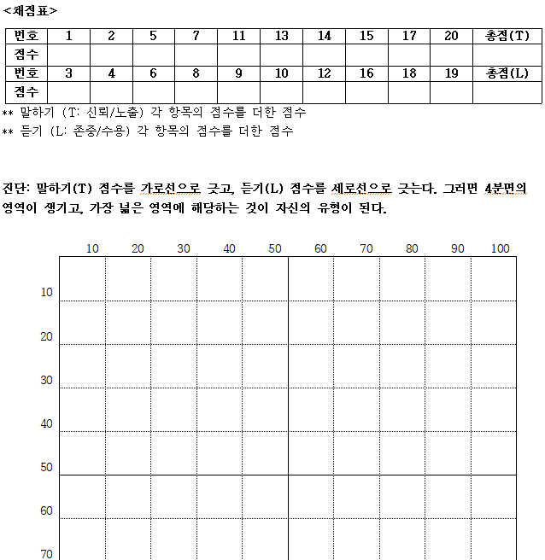

Slide 7
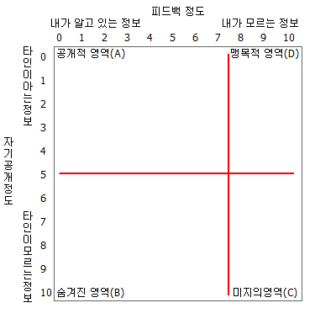

Slide 8
자기 개방의 모형 - 조해리의 창
공개적 영역 : 나도 알고 다른 사람들에게도 알려져 있는 나에 관한 정보를 의미
맹목적 영역 : 나는 모르지만 다른 사람은 알고 있는 나의 정보 (말버릇, 행동습관)
숨겨진 영역 : 나는 알고 있지만 다른 사람에게는 알려져 있지 않은 정보 (비밀, 약점)
미지의 영역 : 나도 모르고 다른 사람도 모르는 나에 관한 정보

Slide 9
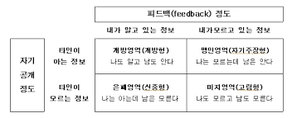

Slide 10
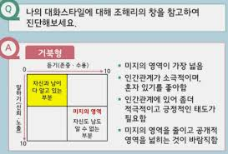
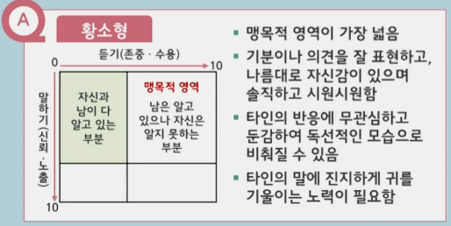

Slide 11
